Slide 1

ŠABLONAIII/2
CO JSME SE VE FYZICE NAUČILI
HELENA MESNEROVÁ –ZŠ HORNÍ SLAVKOV
VY_32_INOVACE_138_CO JSME SE VE FYZICE NAUČILI

Slide 2
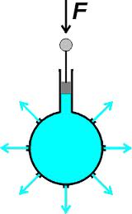
FYZIKÁLNÍ ZÁKON
Vyjádřený obrázkem | Název zákona a jeho slovní vyjádření

Slide 3
FYZIKÁLNÍ ZÁKON
Vyjádřený obrázkem | Název zákona a jeho slovní vyjádření Pascalův zákon: Vnější tlaková síla vyvolá v uzavřené nádobě tlak, který je ve všech místech nádoby stejný.Nikam se neztrácí.

Slide 4

Fyzikální zákon
Vyjádřený obrázkem | Název zákona a jeho slovní vyjádření.

Slide 5
Fyzikální zákon
Vyjádřený obrázkem | Název zákona a jeho slovní vyjádření. Zákon akce a reakce: proti každé akci vždy působí stejná reakce. Jinak: vzájemná působení dvou těles jsou vždy stejně velká a míří na opačné strany.

Slide 6
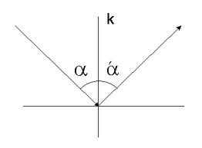
Fyzikální zákon
Vyjádřený obrázkem. | Název zákona a jeho slovní vyjádření.

Slide 7
Fyzikální zákon
Vyjádřený obrázkem. | Název zákona a jeho slovní vyjádření. Zákon odrazu světla: Velikost úhlu odrazu se rovná velikosti úhlu dopadu.

Slide 8
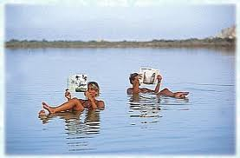
Fyzikální zákon
Vyjádřený obrázkem. | Název zákona a jeho vyjádření slovy:

Slide 9
Fyzikální zákon
Vyjádřený obrázkem. | Název zákona a jeho vyjádření slovy: Archimedův zákon: těleso ponořené do kapaliny je nadlehčováno silou,která se rovná tíze kapaliny tělesem vytlačené.

Slide 10
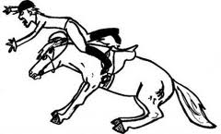
Fyzikální zákon
Vyjádřený obrázkem | Název zákona a jeho slovní vyjádření

Slide 11

Fyzikální zákon .
Vyjádřený obrázkem | Název zákona a jeho slovní vyjádření: Každé těleso setrvává v relativním klidu nebo v rovnoměrném přímočarém pohybu, dokud není přinuceno silovým působením jiných těles tento stav změnit = ZÁKON SETRVAČNOSTI

Slide 12
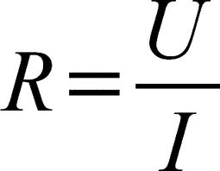
Fyzikální zákon
Vyjádřený vztahem: I=U:R | Název zákona a jeho slovní vyjádření-

Slide 13
Fyzikální zákon
Vyjádřený vztahem: I=U:R | Název zákona a jeho slovní vyjádření- Ohmův zákon: Elektrický proud je přímoúměrný velikosti napětí na jeho koncích

Slide 14
Zdroje
http://t3.gstatic.com/images?q=tbn:ANd9GcRPg9MWz5lR6pbyPePQfs8cKgd3qeLjAmQg5mXRDbmYsGf4uXPH
http://t2.gstatic.com/images?q=tbn:ANd9GcSMTuFT7cXVH8_7Bll0sr29bIuq74gUxV7YMHv1Os1zlDWTuLkx_Q
http://t2.gstatic.com/images?q=tbn:ANd9GcTmQgbEcsmdZlTbmEWthvt9U0exqkDAFcZkCC3MMyIM65nNIuXK
http://t1.gstatic.com/images?q=tbn:ANd9GcS0bRq8BBJ0F14w3CCjMIHIdc0ETD2OTeIl7R451ISw4DEyd7d94A
http://t3.gstatic.com/images?q=tbn:ANd9GcT7NY31lA2a3Q1ntMz7a9oBPrhKcXPophwiF2SkPxpbnTgvBOJP
http://t2.gstatic.com/images?q=tbn:ANd9GcT8IasI0Xwh-tmnUuj41oFJLNRqMXdciQHHyQYLuzNAeMpZhO-x

